Slide 1
COVID-19 Sentiment based on Weak Tagging Information
一种基于弱标签数据的新冠疫情文本情绪分析

Slide 2
引言
互联网的发展为用户提供了一个自由发布在线评论的平台。在线评 论包括产品评论，电影评论和服务评论。这些评论包含人们想要表 达的情感信息。在线评论中的情感信息可以帮助公司改善产品，帮 助政府监控公众舆论并为其他用户提供参考。从评论文本中挖掘情 感信息需要情感分析技术，而情感分析技术的基本任务之一就是情 感分类。自动区分文本的情感倾向的过程是情感分类。

Slide 3
情感分类
目前，情感分类主要分为两个研究方向：基于字典的情感分类和基 于机器学习的情感分类[1‑3]。参考文献[4‑7]各自提出了一个新的情 感词典。实验表明，情感分类任务的分类性能优于传统的情感词典 ，基于字典的情感分类方法的分类性能优异。但是，情感词典是取 决于域的。一旦情感分类任务的应用领域发生变化，基于情感词典 的分类模型的分类性能就会下降。参考文献[8]提出使用多域数据创 建情感字典来解决情感字典的域依赖问题。尽管情感词典的域依存 性有所减弱，但基于词典的情感分类模型最大的问题是情感词典的 构建需要大量的人为参与，而且随着网络数据的爆炸性增长，难以 解决未知问题。通过手动在情感词典中的单词。

Slide 4
弱标记数据
在深度学习模型的训练过程中引入弱标签数据可以解决训练数据不 足的问题。目前，关于弱标记数据的研究相对较少。在Twitter挖掘 中，参考文献[18]使用半监督分类对症状监测中的相关性进行过滤 ，并在任务中引入了带有弱标记数据的数据，以完成分类任务。参 考文献[19]已经标记了160万个Twitter文本，并建立了表情符号情 感词典。实验验证了表情符号（即弱标记信息）在情感分类任务中 的有效性。

Slide 5
方法

Slide 6
特征提取
从网络收集关于疫情评论的数据共2931项，可以发现其中i_f25, i_f16, i_f05, i_f01, i_f02, i_f04, i_f15, i_f27, i_f28, i_f30,的频次最多，占据使用表情的大部分，将这五项提取作为弱标签数据特征向量
其他

Slide 7
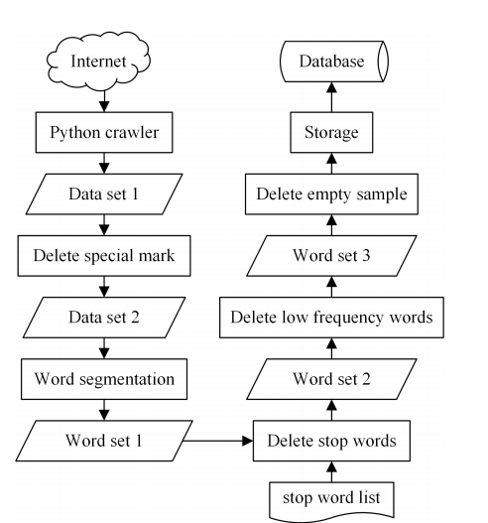
数据清理
从网络收集关于疫情评论的数据，使用的弱标记信息是用户在发布疫情文字评论时评论中表情，特殊符号设定分数，每条评论的总分为5。得分高于2.5分的评论被归 为积极情绪倾向，得分低于或等于2.5分的评论被归为负面情绪倾向 。

Slide 8
数据清理
删除特殊标记：由于用户在网站上发布自己的评论时并没有统一 的规则，因此他们经常在文本评论中包含一些与样本的情感倾向无 关的特殊标记。
分词：用户发布的中文在线评论以单词序列的形式出现。分词是 指将每个在线评论的单词序列分为多个单独的单词。
删除停用词：停用词是指对整个在线评论没有语义意义的词，例 如感叹词，代词等。删除停用词和删除特殊符号具有相同的效果， 这有助于随后的情感分类模型可以更好地捕捉复习句子的主要语义。
删除低频词：由于互联网用户数量众多，每个人都有各种各样的 词来表达自己的情感。尽管有些词可以代表一定的情感倾向，但它 们的频率太低。对于整个情感分类模型而言，学习低频词的情感倾 向弊大于利。
之后，删除空白评论。最后，数据存储在数据库中，以方便后续 情感分类模型的使用。

Slide 9
基于BiLSTM的情感分类模型
长短期记忆（LSTM）[22]神经网络是一种引入“门”机制的递归神 经网络。LSTM神经网络可以捕获更长距离的语义依赖性，避免了由 于序列长而导致的传统递归神经网络梯度消失的问题。
LSTM可以从整体上理解文本语义，并且在情感分类任务中表现 良好[23]。但是，LSTM只能捕获单个方向的语义依赖性。双向长期 短时记忆（BiLSTM）[24]神经网络是一种改进的LSTM神经网络， 可以捕获双向长距离语义依赖性。因此，在实验中，BiLSTM神经网 络主要用作深度学习情绪分类模型的基本组成部分，以获得优异的 分类性能。图6显示了BiLSTM神经网络的结构。

Slide 10
Word2vec用于将审阅数据的文本信息转换为矢量表示，然后将 其输入到BiLSTM中。

Slide 11
基于两阶段训练的BilSTM情感分类模型
基于两阶段训练的两阶段训练的BiLSTM情感分类模型是第一个基于 弱标记信息的深度学习情感分类模型。实验中使用的情感分类模型 的结构与基于BiLSTM（SC_BiLSTM）的情感分类模型一致，并且 仅在模型训练方法上进行了创新。模型的训练分为两个阶段，两阶 段训练方法的示意图如图8所示。

Slide 12
基于两阶段训练的BilSTM情感分类模型
首先，在第一阶段，使用大量的弱标记数据来训练SC_BiLSTM （模型0）。在第3.A节的图4中，可以看出，弱标签数据中的噪声样 本所占的比例很小。因此，在使用大量弱标记数据训练模型0之后， 我们可以得到情感分类模型（模型1），该模型可以很好地捕获评论 语义。
之后，将模型1的参数作为第二阶段模型（模型2）训练的初 始参数，并将一些标签数据输入模型进行训练，以达到对模型参数 的微调目的。减少模型训练第一阶段输入的噪声样本对情感分类模 型的负面影响，提高模型的分类性能，并获得最终的情感分类模型 （模型3）。表1显示了基于两阶段训练的BiLSTM情感分类模型的训 练过程。

Slide 13
基于弱标记数据降噪的情感分类模型
基于弱标签数据去噪的情感分类模型是基于弱标签信息的第二种深 度学习情感分类模型。构建了一个深度学习模型，用于对弱标签数 据进行消噪。基于深度学习的弱标签数据的去噪模型使用标签数据 的文本信息和标签信息作为输出，并在手动标记情感倾向之前使用 相应弱标签数据的文本信息和标签信息作为输入。

Slide 14
Attention Layer
通过Encode和Decode之间的注意力层，注意力机制可 用于改善深度学习模型的性能。

Slide 15
DN_BiLSTM
在完成基于深度学习的弱标签数据的去噪模型的训练之后，构造 基于BiLSTM的后续情感分类模型（DN_BiLSTM）以完成情感分类 任务。

